Slide 1
KROMOSOM,GEN,DNK

Slide 2
DNK
Kaj jaz že vem?
Vem, da ima vsak posameznik svoj dna in nihče nima povsem istega.

Slide 3
DNK
HIPOTEZA:
Menim, da je DNK iz beljakovin
Menim, da imamo vsa živa bitja isto zgradbo
DNK.

Slide 4
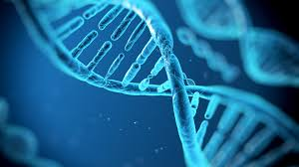
DNA
VIR 1: Učbenik za biologijo v 9. razredu
DNK-mulekula deoksiribonukleinska kislina
Kopije- po celem telesu
Vsaka celica – delček
V njem – zapisane genske informacije

Slide 5
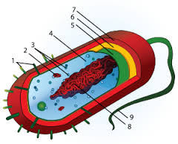
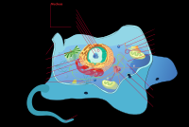
DNK
VIR 2: https://sl.wikipedia.org/wiki/Deoksiribonukleinska_kislina
DNK nosi genetske ifromacije
DNK - nerazvejen POLIMER, osnovna enota – NUKLETID (4)
OBLIKA – dvojna vijačnica
Pri evkariontih vsebuje DNK celično jedro
Nasprotno pri prokariontih DNK prosto plava v citoplazmi

Slide 6
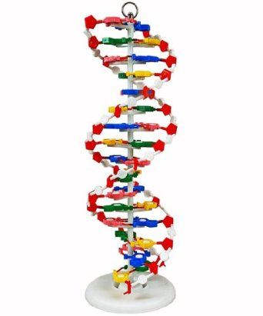
DNA
VIR 3:
zelo pomembna – razvoj, delovanje vseh živih bitij, vpliva na razvoj celic
Ne zaokrožuje, nima koncev
Posebnost:
nekatere bakterije - zraven kromosonskeg
DNA tudi plazmide DNK – JE ZAOKROŽEN!

Slide 7
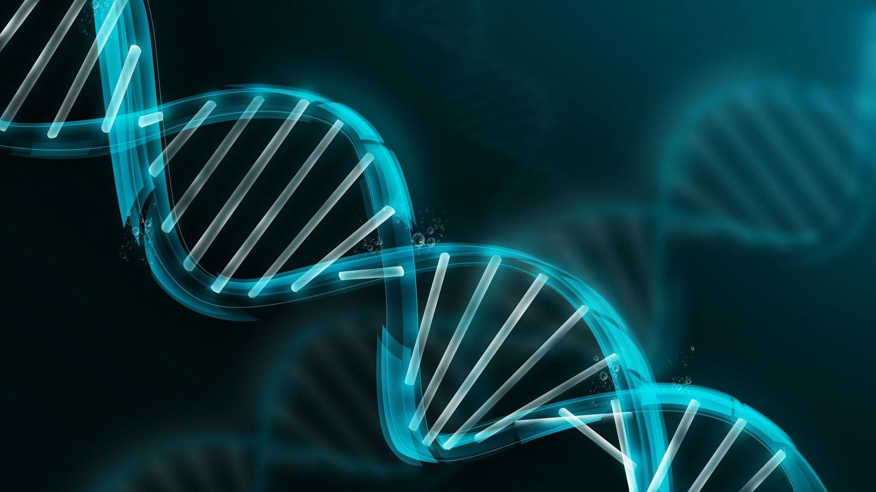
ANALIZA-DNK
DNK-mulekula deoksiribonukleinska kislina
po celem telesu- V VSAKI CELICI DELČEK
zapisane genske informacije kako naj delujejo
Dna v živalski celici in bakteriji – se razlikuje
Se ne zaokrožuje, ni sklenjen

Slide 8
UGOTOVITEV NA HIPOTEZO -DNK-
DNK ni iz beljakovin, vendar je deoksiribonukleinska kislina.
DNK ni pri vseh živih bitjih enak, ker imajo bakterije kromosonski DNA, živali pa evkromonskega

Slide 9
GEN
KAJ ŽE VEM?
NATANKO V GENIH NEVEM NIČ.

Slide 10
HIPOTEZA-GEN
Menim, da je GEN povezan z DNK
Menim, da se gen podeduje

Slide 11
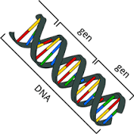
GEN
VIR 1:Učbenik za biologijo v 9. razredu
So dedne informacije
Kratki odseki mulekul dna
Podedujejo jih potomci
Imamo jih do konca življenja

Slide 12
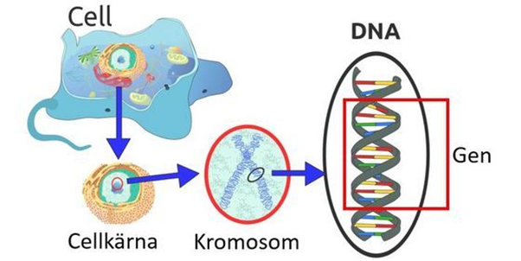
GEN
VIR:
Nosi informacije - sintezo ene beljakovine
V mulekuli DNK – več kot 2000 genov
Več genov – veriga DNK
IZRAŽAJO LASTNOST ORGANIZMOV
STRUKTURNI GENI- skrbijo za biokemijske reakcije

Slide 13
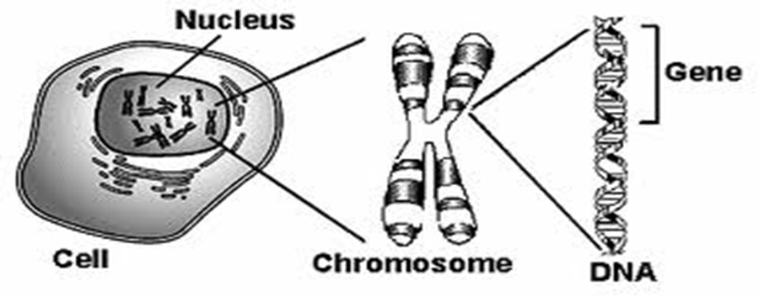
GEN
VIR 3: https://sl.wikipedia.org/wiki/Gen
Pove kako naj se bitje vede, razvije
Celotni kompet- GENOM
Bolj zapleten organizem – večji gen
Človek – okoli 25.000
Kodirajo beljakovine

Slide 14
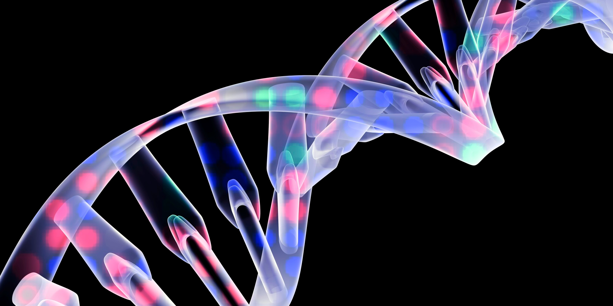
ANALIZA-GEN
So dedne informacije
Kratki odseki mulekul dna
Podedujejo jih potomci
Imamo jih do konca življenja
V MULEKULI DNA- 2000 genov
Več genov – veriga DNA
IZRAŽAJO LASTNOST ORGANIZMOV
STRUKTURNI GENI- skrbijo za biokemijske reakcije
Bolj zapleten organizem – večji gen

Slide 15
UGOTOVITEV NA HIPOTEZO
GEN povezan z DNK, ubistvu je dna sestavljen iz večih genov
Gen se podeduje

Slide 16
KROMOSOM
KAJ ŽE VEM?
Vem, da je kromoson večji od DNK in GENA

Slide 17
HIPOTEZA-KROMOSOM
Menim, da ima kromoson vlogo pri dedovanju
Menim, da se kromosom, da videti z mikroskopom

Slide 18
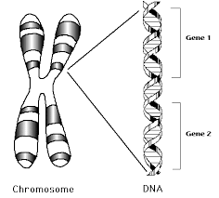
KROMOSOM
VIR 1: https://sl.wikipedia.org/wiki/Kromosom
nitasta struktura v celičnem jedru
nosilec genov
sestavljen – DNK
Histonske beljakovine, nehistonske beljakovine
Št kromosonov – različno
Vinske mušice (8), ljudje (46)
Natančno urejeni

Slide 19
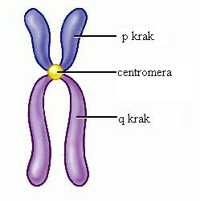
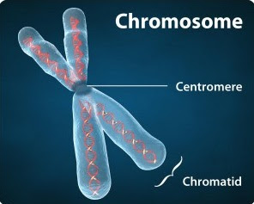
KROMOSOM
VIR 2: https://prezi.com/mcon1v_-_uhs/kromosom/
informacije - oblikovanje podedovanih lastnosti.
Genetski zapisi – delovanje celic, delitev celic, rast
23 - oče, 23 – mati
ZGRADBA

Slide 20
KROMOSOM
VIR 3: http://mss.svarog.si/biologija/MSS/index.php?page_id=11103
KO SE CELICA NE DELI - nezvite in dolge kromatinske niti, težko upazovati
KROMOSOM MED DELITVIJO:
1) molekula DNK - linearno zgradbo (180)
2) prvič zvije – spiralno oblika dvojne vijačnice
3) ovije okoli histonov ali histonskih beljakovin - nukleosom., izgleda kot vozli na vrvi
4) Nukleosomi - nukleosomske pakete, zvijejo tretjič
5) več paketov zgosti, nastane struktura četrtega zvijanja
KROMOSOM VIDIMO Z LAHKOTO

Slide 21
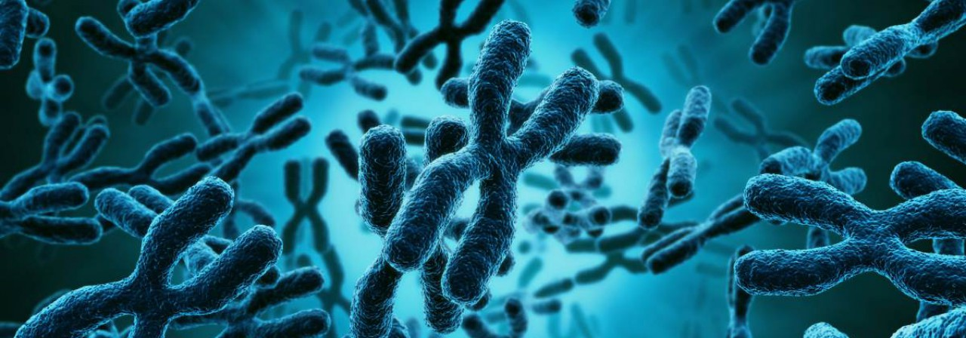
ANALIZA-KROMOSOM
nitasta struktura v celičnem jedru
nosilec genov
sestavljen – DNK
Histonske beljakovine, nehistonske beljakovine
Št kromosonov – različno
Tesno razporejeni
Genetski zapisi – delovanje celic, delitev celic, rast
23 - oče, 23 – mati
Zgradba- krajša ročica, daljša ročica, centromer
KROMOSOM MED DELITVIJO – 5 faz, 4 zavijanja

Slide 22
UGOTOVITEV NA HIPOTEZO
Komosom ima vlogo pri dedovanju.
Kromosom lahko vidimo z mikroskopom, vendar najbolj viden je po 4 zavijanju.

Slide 23
HVALA ZA POZORNOST 😊

